Slide 1
Rychlostní schopnosti
Lukáš Hochmann

Slide 2
Definice rychlostních schopností
Schopnost uskutečnit pohybový akt v co nejkratším čase
Schopnost vyvíjet činnost s maximální intenzitou. Konat krátkodobou činnost do 20 s, bez odporu nebo jen s malým odporem

Slide 3
Reakční rychlost
schopnost člověka zahájit pohyb na daný podmět v co
nejkratším čas
Typ podnětu - Reakční doba
Taktilní 0,14 – 0,15 s.
Akustické 0,15 – 0, 16 s.
Vizuální 0,19 – 0,21 s.

Slide 4
Realizační rychlost
schopnost provést motorickou činnost nebo realizovat určitý pohybový úkol v co nejkratším časovém úseku
Acyklická
Cyklická
Komplexní

Slide 5
Testy reakční rychlosti
Zachycení padající gymnastické tyče
Zachycení plochého měřítka rukou
Zachycení plochého měřítka nohou
Reaktometrie
Reaction ball
BATAK

Slide 6
Testy realizační rychlosti
Tappink paží
Tappink nohou v sedě
Tappink nohou ve stoje
Běh na místě
Běh na 50 metrů s pevným startem
Běh na 20 metrů s letmým startem
Člunkový běh 4x10 metrů
Střelba na koš 15 s.

Slide 7
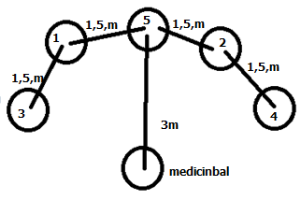
Testy realizační rychlost
Běh k očíslovaným medicimbalům

Slide 8
Rychlostní schopnosti
Squash
Tennis
Hokej, 1 2
Americký fotbal

Slide 9
Zdroje
Perič, T., & Dovalil, J. (2010). Sportovní trénink. (1. vyd., 157 s.) Praha: Grada.
Měkota, K., & Blahuš, P. (1983). Motorické testy v tělesné výchově. (1. vyd., 335 s.) Praha: Státní pedagogické nakladatelství.
Havel, Z., & Hnízdil, J. (2010) Rozvoj a diagnostika rychlostních schopností. Pedagogická fakulta UJEP v Ústí nad Labem

Slide 10
Děkuji za pozornost

